Slide 1
Метод Гаусса
Метод Гаусса основывается на возможности выполнения преобразований линейных уравнений, которые не меняют при этом решение рассматриваемой системы (такие преобразования носят наименование эквивалентных).
К числу таких (эквивалентных) преобразований относятся:
умножение любого из уравнений на ненулевую константу,
перестановка уравнений,
прибавление к уравнению любого другого уравнения системы.

Slide 2
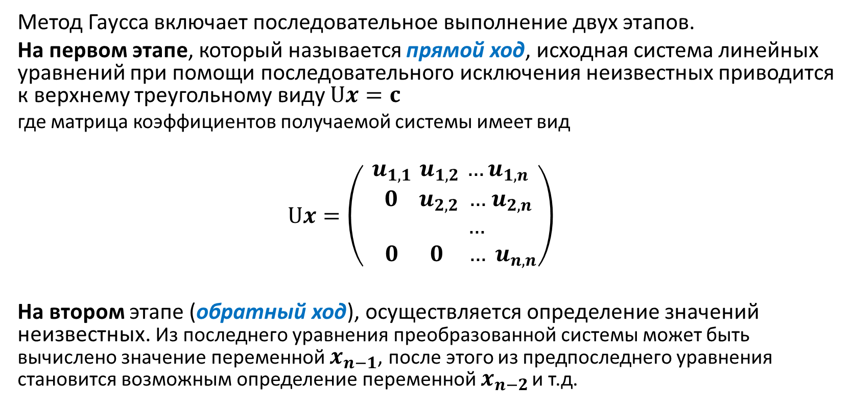
Метод Гаусса
Метод Гаусса включает последовательное выполнение двух этапов.
На первом этапе, который называется прямой ход, исходная система линейных уравнений при помощи последовательного исключения неизвестных приводится к верхнему треугольному виду $Ux=c$
где матрица коэффициентов получаемой системы имеет вид
$$Ux=\left(\begin{aligned}u_{1,1}{ u}_{1,2} …u_{1,n} \\ \begin{aligned} 0{ u}_{2,2} …{ u}_{2,n} \\ … \\ { 0 0 … u}_{n,n}\end{aligned}\end{aligned}\right)$$
На втором этапе (обратный ход), осуществляется определение значений неизвестных. Из последнего уравнения преобразованной системы может быть вычислено значение переменной $x_{n−1}$, после этого из предпоследнего уравнения становится возможным определение переменной $x_{n−2}$ и т.д.

Slide 3
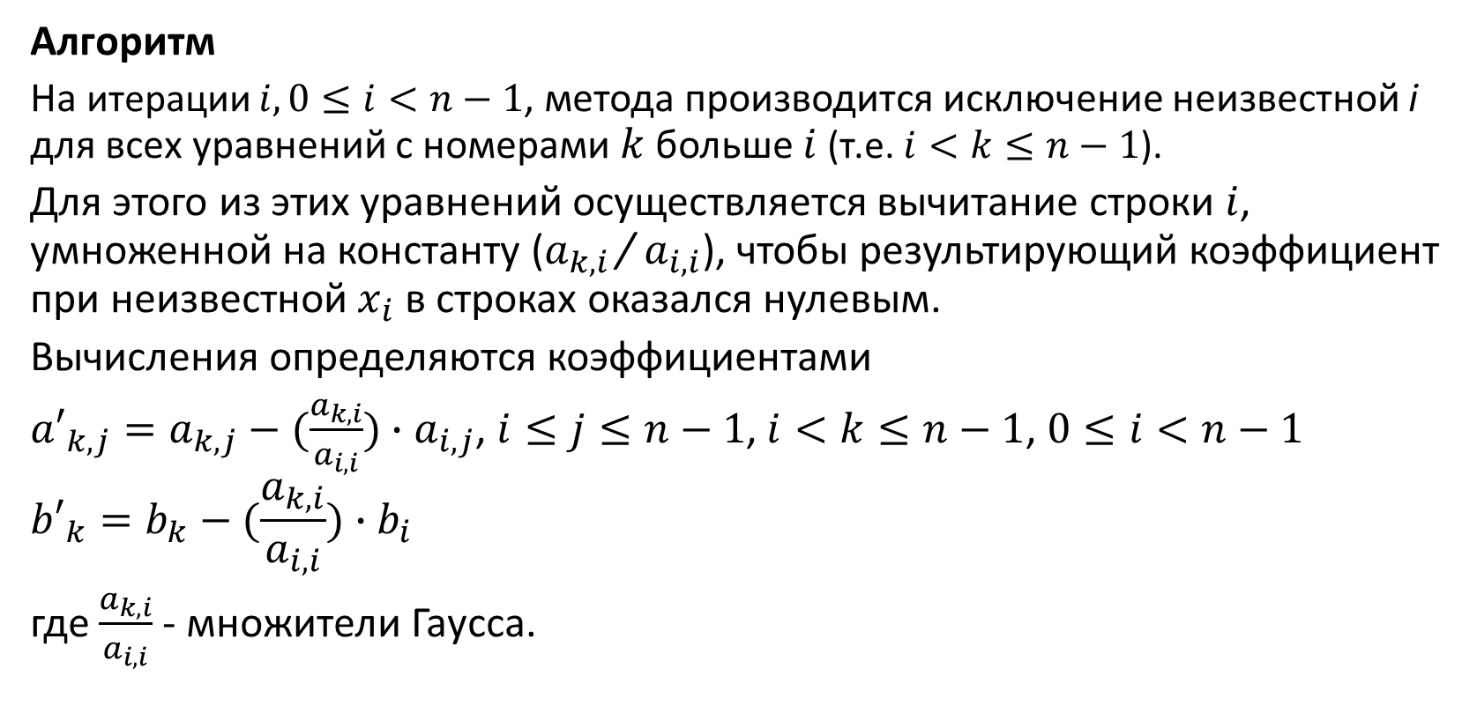
Метод Гаусса
Алгоритм
На итерации $i,0≤i<n−1$, метода производится исключение неизвестной i для всех уравнений с номерами $k$ больше $i$ (т.е. $i<k≤n−1$).
Для этого из этих уравнений осуществляется вычитание строки $i$, умноженной на константу ($a_{k,i}$ / $a_{i,i}$), чтобы результирующий коэффициент при неизвестной $x_{i}$ в строках оказался нулевым.
Вычисления определяются коэффициентами
${a′}_{k,j}=a_{k,j}−(\frac{a_{k,i}}{a_{i,i}})∙a_{i,j}$, $i≤j≤n−1$, $i<k≤n−1$, $0≤i<n−1$
$${b′}_{k}=b_{k}−(\frac{a_{k,i}}{a_{i,i}})∙b_{i}$$
где $\frac{a_{k,i}}{a_{i,i}}$- множители Гаусса.
1
2
3

Slide 4
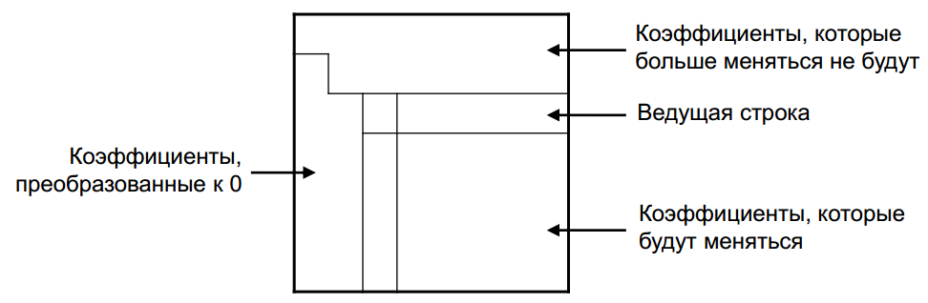
Метод Гаусса
Алгоритм
Состояние данных на i-ой итерации прямого хода алгоритма.
При выполнении прямого хода метода Гаусса строка, которая используется для исключения неизвестных, носит наименование ведущей, а диагональный элемент ведущей строки называется ведущим элементом.

Slide 5
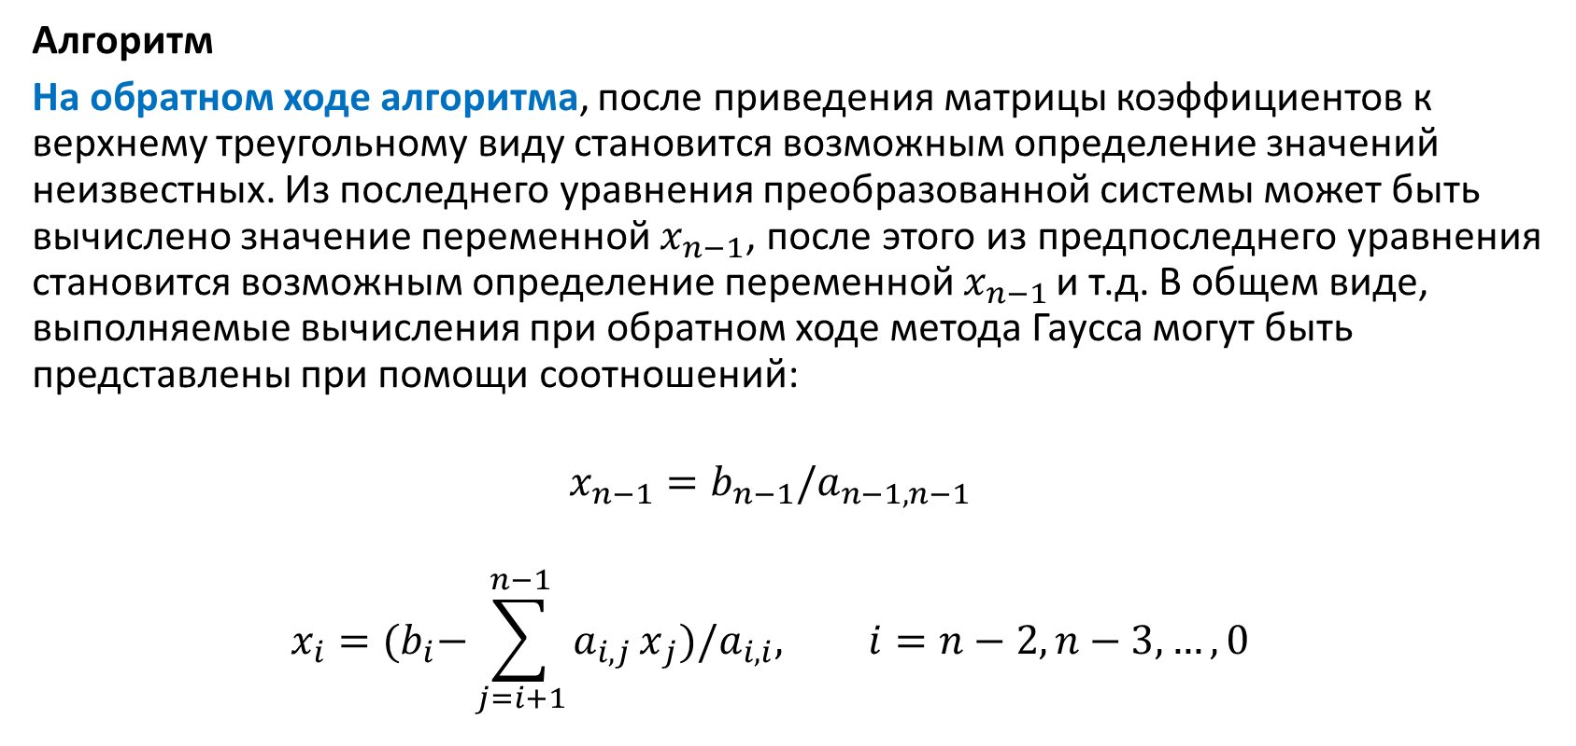
Метод Гаусса
Алгоритм
На обратном ходе алгоритма, после приведения матрицы коэффициентов к верхнему треугольному виду становится возможным определение значений неизвестных. Из последнего уравнения преобразованной системы может быть вычислено значение переменной $x_{n−1}$, после этого из предпоследнего уравнения становится возможным определение переменной $x_{n−1}$ и т.д. В общем виде, выполняемые вычисления при обратном ходе метода Гаусса могут быть представлены при помощи соотношений:
$$x_{n−1}={b_{n−1}/a}_{n−1,n−1}$$
$$x_{i}={{(b}_{i}−\sum_{j=i+1}^{n−1}{a_{i,j}}x}_{j})/a_{i,i}, i=n−2,n−3,…,0$$
4

Slide 6

Метод Гаусса
Проблемы алгоритма
Выполнение вычислений является возможным только, если ведущий элемент имеет ненулевое значение.
Если ведущий элемент $a_{i,i}$ имеет малое значение, то деление и умножение строк на этот элемент может приводить к накоплению вычислительной погрешности и вычислительной неустойчивости алгоритма.

Slide 7
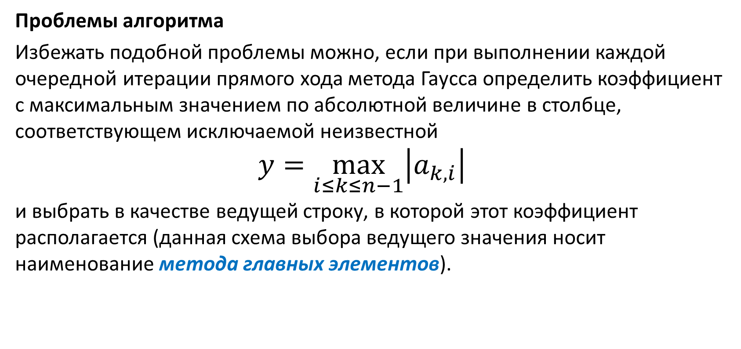
Метод Гаусса
Проблемы алгоритма
Избежать подобной проблемы можно, если при выполнении каждой очередной итерации прямого хода метода Гаусса определить коэффициент с максимальным значением по абсолютной величине в столбце, соответствующем исключаемой неизвестной
$$y=\max_{i≤k≤n−1}\left|a_{k,i}\right|$$
и выбрать в качестве ведущей строку, в которой этот коэффициент располагается (данная схема выбора ведущего значения носит наименование метода главных элементов).

Slide 8
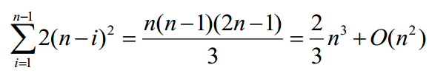


Метод Гаусса
Трудоемкость алгоритма
При выполнении прямого хода число операций составит
Обратный ход потребует
общее время при больших n можно оценить как
где τ - время выполнения одной операции.

